Slide 1
BUENAS PRÁCTICAS
Arquetipos
Primera Pre-Entrega

Slide 2
Astralmente
Sofía Zulatto
Aplicación de citas que conecta personas según su carta astral

Slide 3
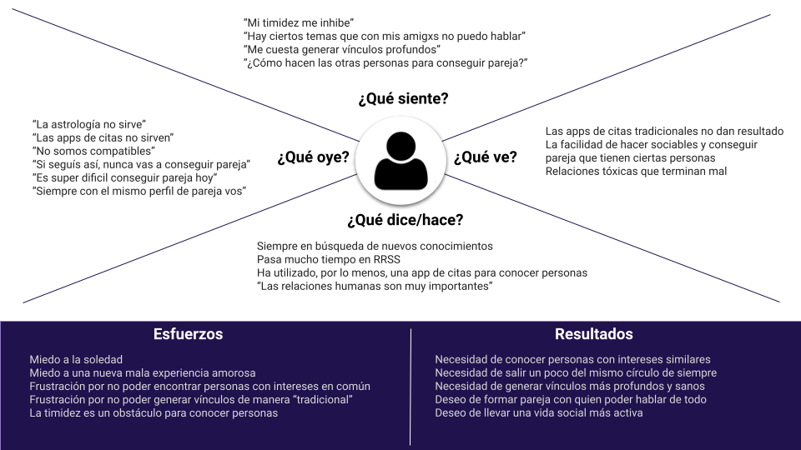

Slide 4
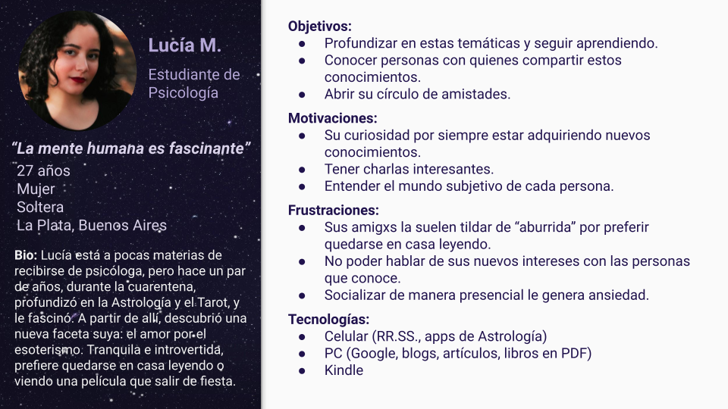

Slide 5
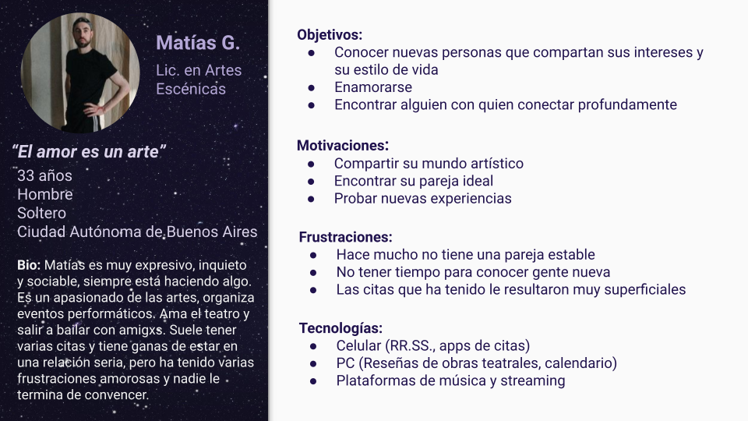

Slide 6
Munay
Melina Bednarz
Aplicación para el chequeo del control menstrual

Slide 7
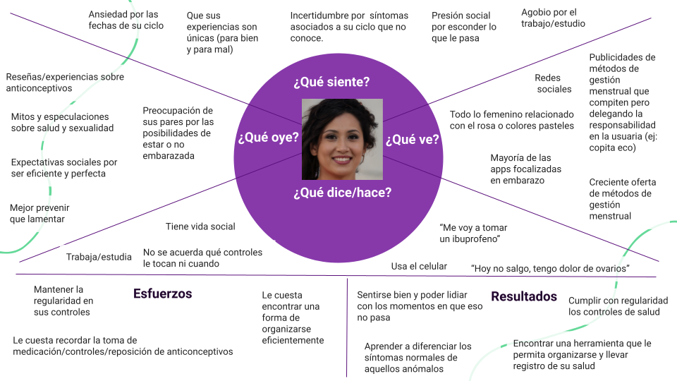

Slide 8
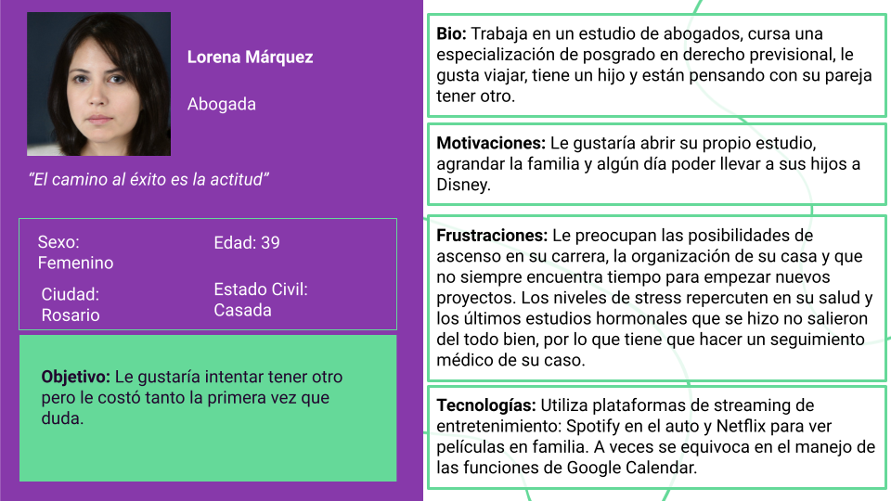

Slide 9
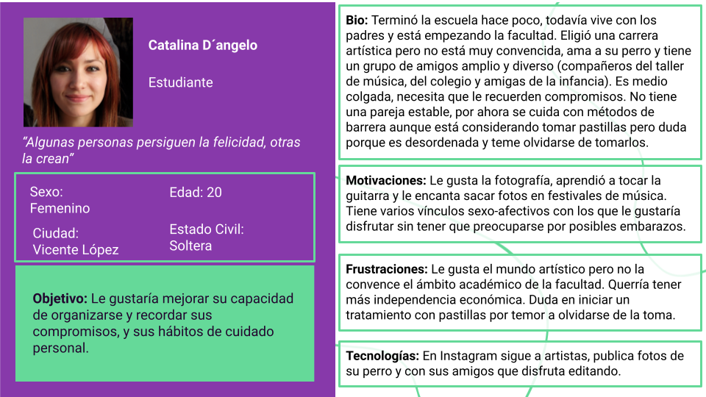

Slide 10
Easy Parking
Victoria Campero
Aplicación para encontrar estacionamiento en la ciudad de Bs As

Slide 11
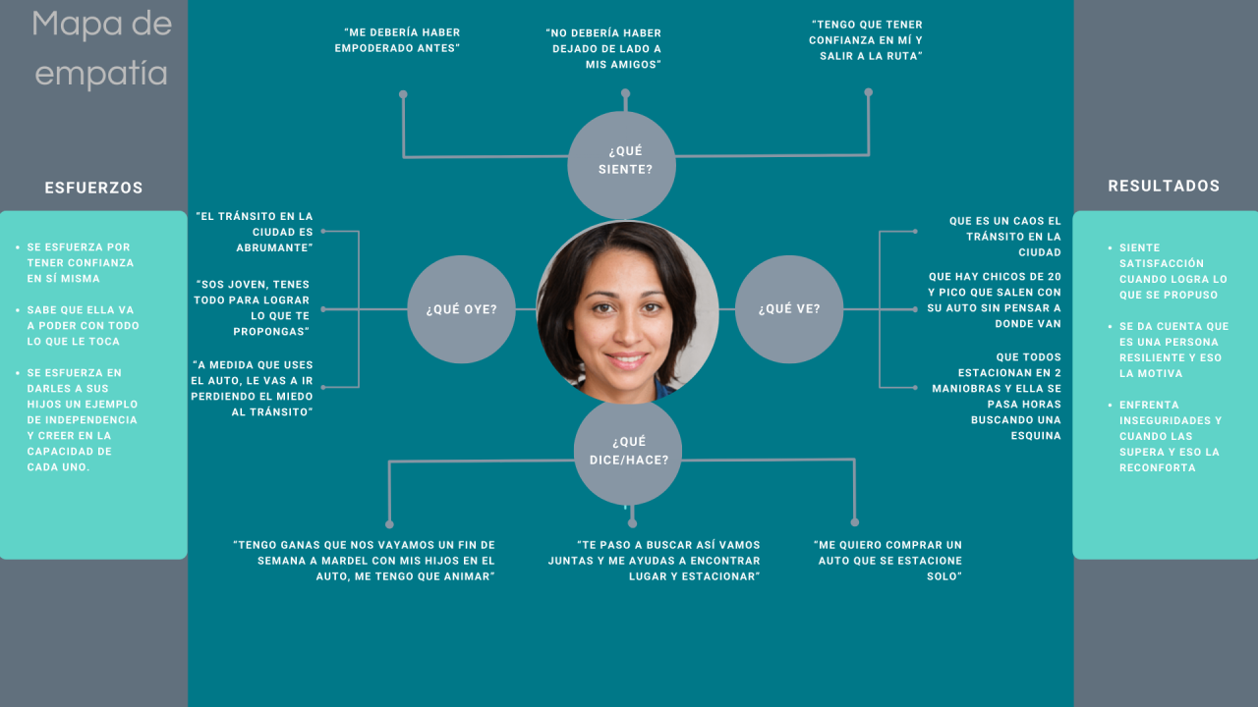

Slide 12
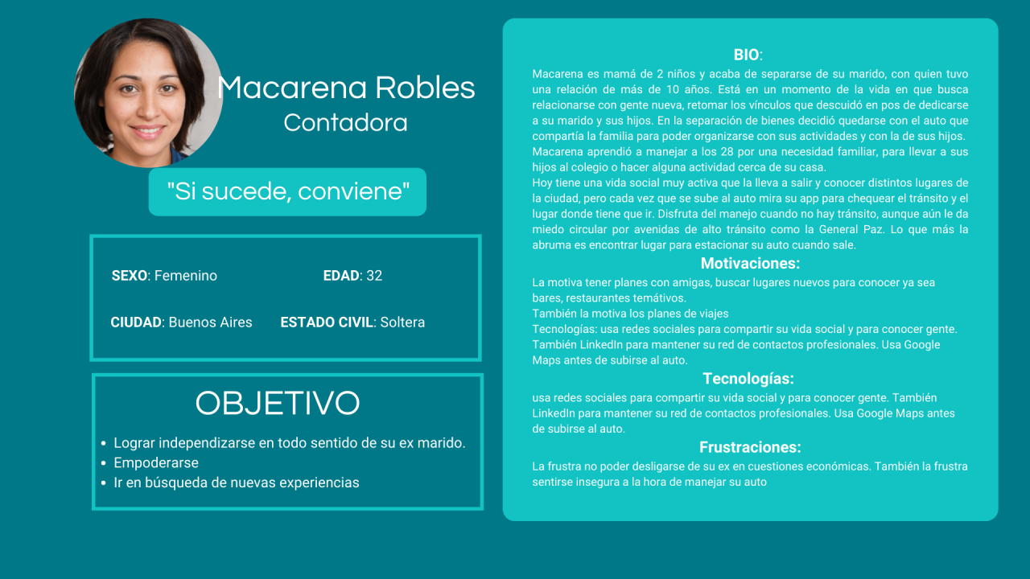

Slide 13
